Slide 1
ACIDENTES COM ELETRICIDADE
IMAGENS DO RESULTADO DE UM JOVEM ELETROCUTADO COM ALTA TENSÃO AO
INVADIR UMA SUBESTAÇÃO.

Slide 2
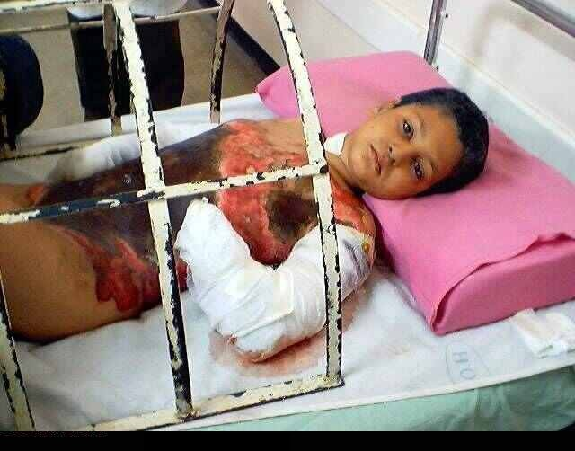

Slide 3
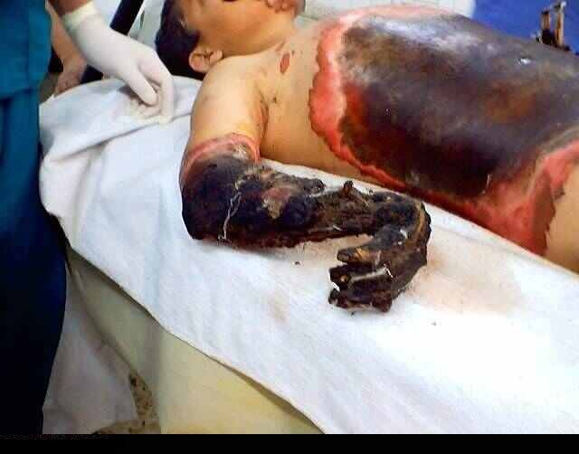

Slide 4
